Slide 1
Övning 2
Tidskomplexitet och Treaps

Slide 2
Förra övningen:
String metoden använde en lista [] för att bygga upp strängen
Bättre tidskomplexitet, append är ~O(1), str + str är O(n²)
Inte poängen med uppgiften då vi håller på att skapa en lista
0 eller 1 indexering
Båda funkar men 0 är standard för Python, så om man väljer 1 indexering ska man kommentera det
Testfall
Dela gärna upp testfallen i mindre stycken där man testar olika saker, tex
En tom lista / basfall
En lista med ett element
En större lista
Ha gärna separata listor för varje test

Slide 3
Fel input?
Andra kodare kan ge fel input, hur ska vi motverka/hantera det?
Type hinting:
Ett sätt att skriva kod så att andra användare får förståelse för vad för datatyp som ges och tas emot
Input kontroll + raise error:
Använd isinstance(<variable>, <type>) för att kontrollera att objektet är av rätt typ
Använd ”raise” för att spotta ut ett felmeddelande

Slide 4
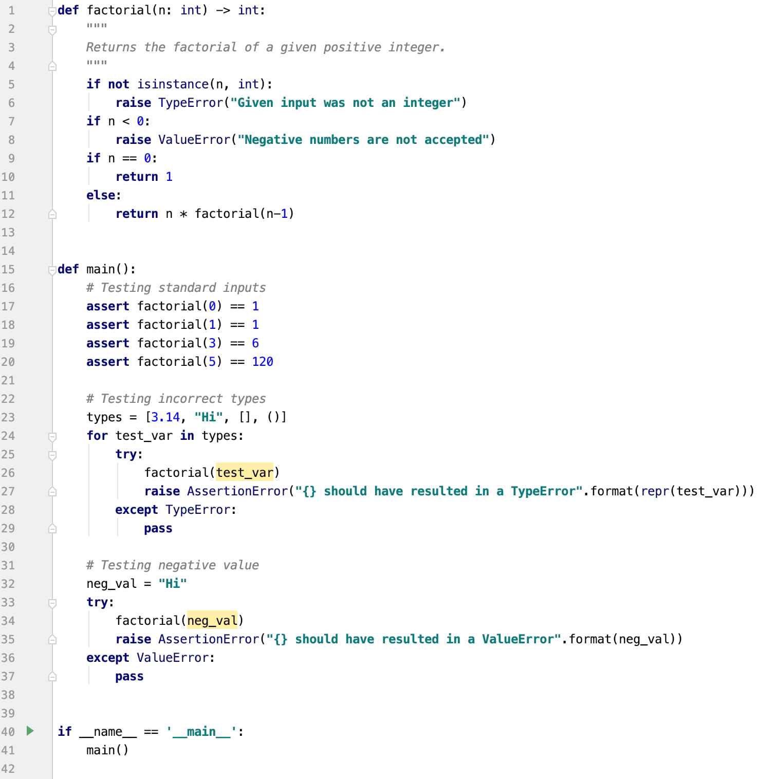

Slide 5
Dagens Övning
Ordo-notation (Tidskomplexitet) (Första)
Prefixsumma (Tidskomplexitet och pseudokod) (Andra)
Binärt sökträd (Algoritm förståelse och tidskomplexitet) (Fjärde)
VG
En ovanlig funktion (Mer förståelse av Ordo-notation) (Tredje)
Treap (Algoritm förståelse och tidskomplexitet) (Fjärde)

Slide 6
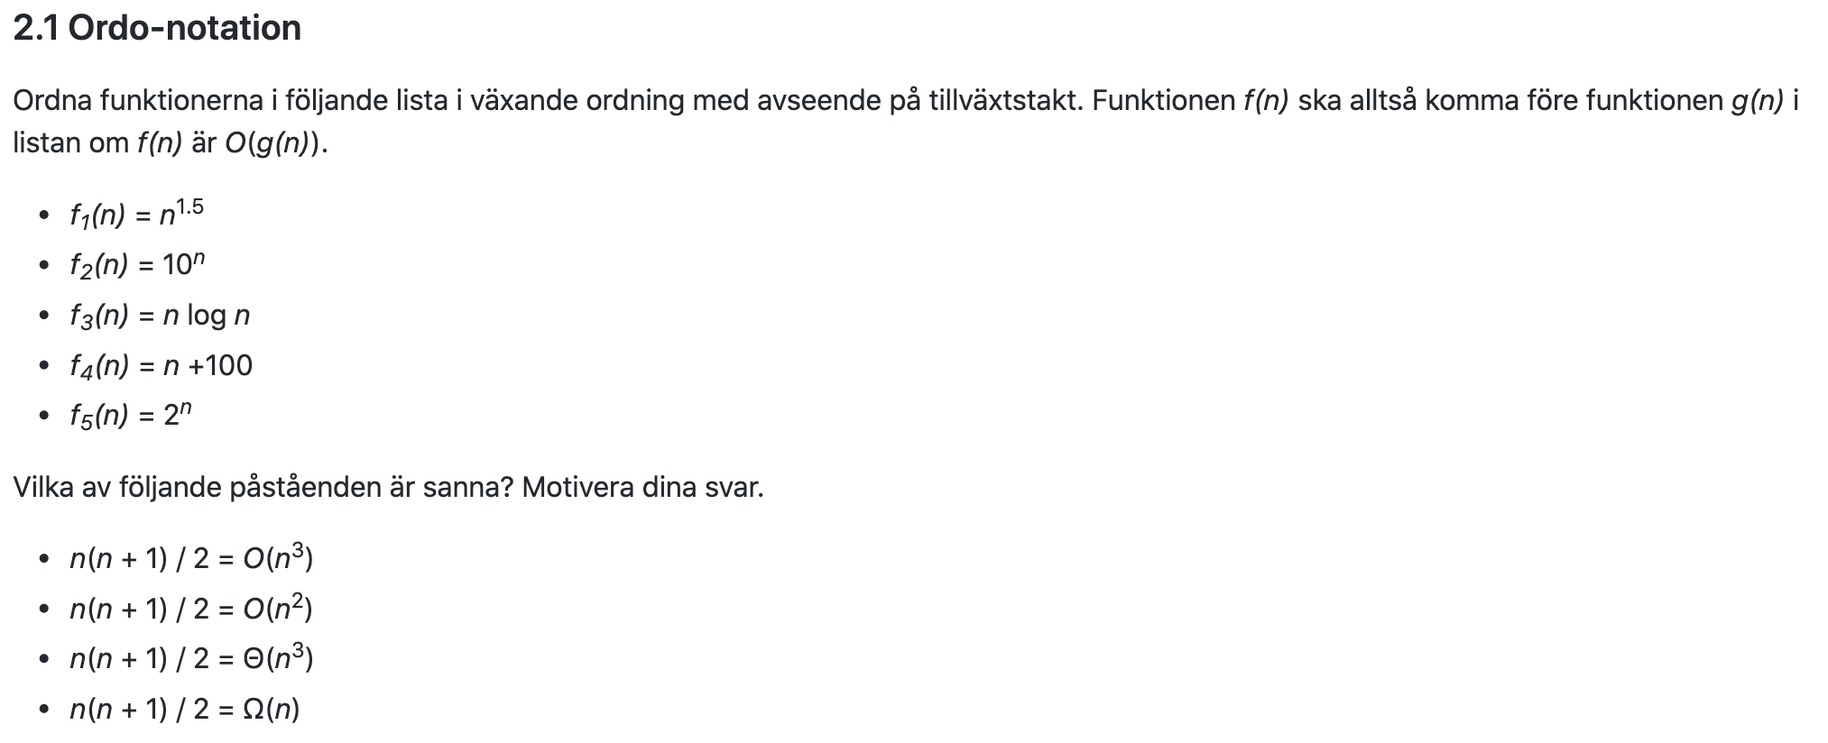
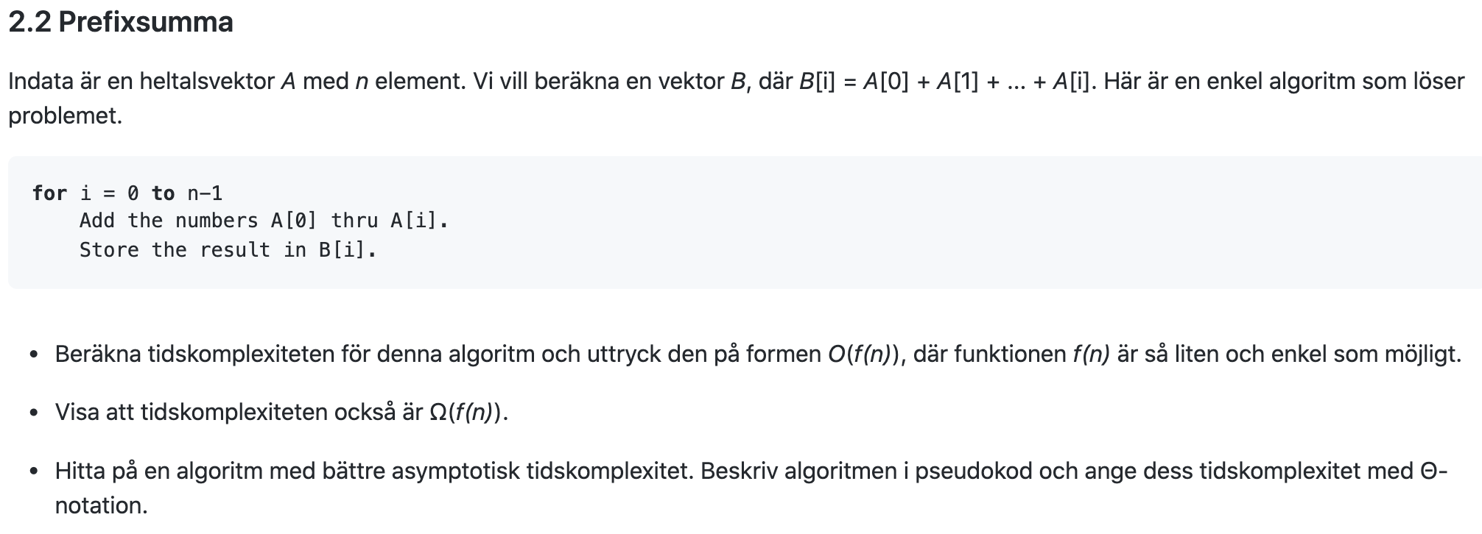
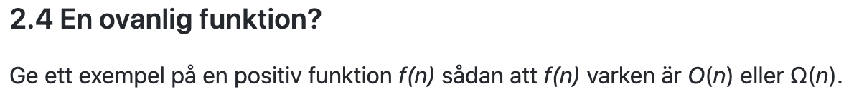

Slide 7
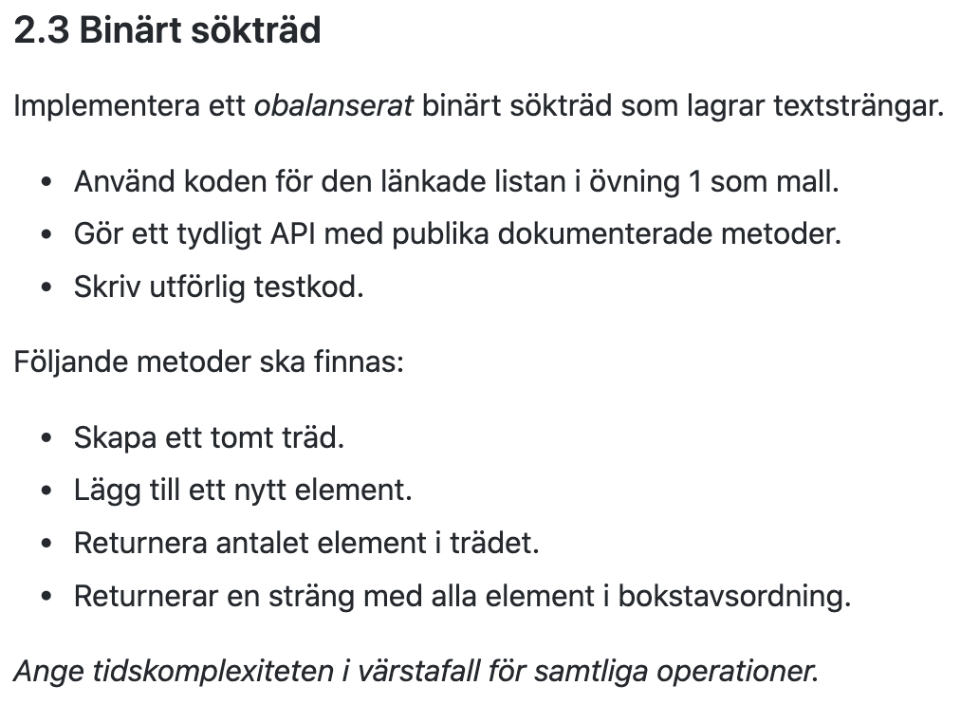
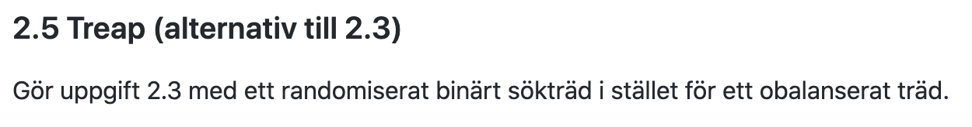
1
2

